Slide 1
BIEGLI I SPECJALIŚCI wykład
dr Patrycja Mencel
Katedra Kryminalistyki
WPAiE UWr
e-mail: patrycja.mencel@uwr.edu.pl

Slide 2
Harmonogram wykładów
9.10.2022 (dr Patrycja Mencel) 17:00-18:30, 18:45-20:15, sala 3D
16.10.2022 (dr Patrycja Mencel) 11:30-13:00, 13:15-14:45, online
23.10.2022 (dr hab. Maciej Trzciński prof. Uwr) 11:30-13:00, 13:15-14:45, online
22.01.2023 (dr hab. Maciej Trzciński prof. Uwr) 11:30-13:00, 13:15-14:45, sala 3D

Slide 3
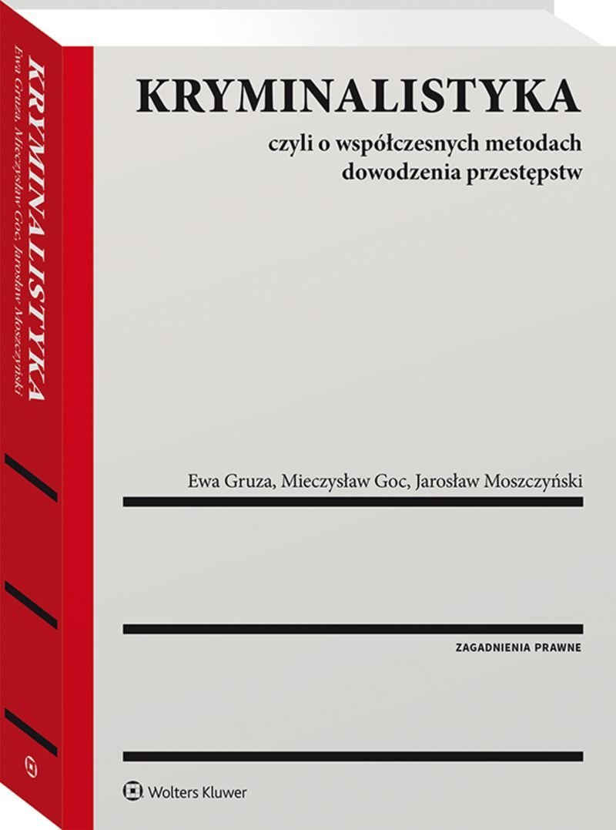
Polecana literatura
KRYMINALISTYKA
czyli o współczesnych metodach dowodzenia przestępstw
E. Gruza, M. Goc, J. Moszczyński
Rozdział III (Ekspertyza kryminalistyczna)
Rozdział XI (1. Przesłuchanie biegłego)

Slide 4
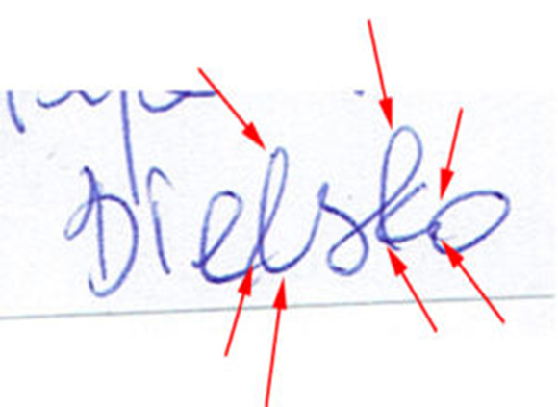
BIEGŁY

Slide 5
B I E G Ł Y
KIM JEST BIEGŁY?
JAKĄ ROLĘ PEŁNI W POSTĘPOWANIU SĄDOWYM?
CZY UDZIAŁ BIEGŁEGO MA DUŻE ZNACZENIE W POSTĘPOWANIU SĄDOWYM?

Slide 6
B i e g ł y
Współczesny proces sądowy opiera się w znacznej mierze, a według niektórych naukowców głównie na dowodach naukowych w postaci opinii biegłych z zakresu nauk sądowych.

Slide 7
B I E G Ł Y
DEFINICJA
specjalista w danej dziedzinie;
Biegły to osoba posiadająca wiadomości specjalne, wezwana postanowieniem o powołaniu biegłego przez organ procesowy do zbadania i wyjaśnienia istotnych dla rozstrzygnięcia sprawy okoliczności. (ujęcie prawno-kryminalistyczne)
Biegły sądowy to ekspert w danej dziedzinie, posiadający specjalną wiedzę teoretyczną i bogate doświadczenie zawodowe, powoływany w postępowaniu sądowym w celu przedstawienia fachowej opinii o okolicznościach mających znaczenie dla wyniku sprawy sądowej, a których wyjaśnienie wymaga specjalistycznej wiedzy (Sąd Okręgowy w Gliwicach)

Slide 8
Podstawy prawne
Przepisy regulujące status i czynności biegłego sądowego:
Ustawa z dnia 27 lipca 2001 r. Prawo o ustroju sądów powszechnych (Rozdział 6);
Rozporządzenie Ministra Sprawiedliwości z dnia 24 stycznia 2005 r. w sprawie biegłych sądowych;
Rozporządzenie Ministra Zdrowia z dnia 27 grudnia 2007 r. w sprawie biegłych sądowych w przedmiocie uzależnienia od alkoholu.
Przepisy dotyczące prawa procesowego:
Ustawa z dnia 17 listopada 1964 r. Kodeks postępowania cywilnego (§ 278-291);
Ustawa z dnia 6 czerwca 1997 r. Kodeks postępowania karnego (§ 193-203, § 318);
Rozporządzenie Ministra Sprawiedliwości z dnia 18 czerwca 2019 r. Regulamin urzędowania sądów powszechnych.
Przepisy dotyczące wynagrodzeń biegłych sądowych:
Rozporządzenie Ministra Sprawiedliwości z dnia 24 kwietnia 2013 r. w sprawie określenia stawek wynagrodzenia biegłych, taryf zryczałtowanych oraz sposobu dokumentowania wydatków niezbędnych dla wydania opinii w postępowaniu karnym;
Rozporządzenie Ministra Sprawiedliwości z dnia 24 kwietnia 2013 r. w sprawie określenia stawek wynagrodzenia biegłych, taryf zryczałtowanych oraz sposobu dokumentowania wydatków niezbędnych dla wydania opinii w postępowaniu cywilnym.

Slide 9
Podstawy prawne
Ustawa z dnia 27 lipca 2001 r. Prawo o ustroju sądów powszechnych (Rozdział 6);
Biegli
Art. 157. § 1. Prezes sądu okręgowego ustanawia biegłych sądowych i prowadzi ich listę.
§ 2. Minister Sprawiedliwości określi, w drodze rozporządzenia, tryb ustanawiania biegłych sądowych, pełnienia przez nich czynności oraz zwalniania ich z funkcji.
W tym samym trybie Minister Sprawiedliwości może również określić szczegółowe zasady powoływania i działania zespołów biegłych sądowych.
§ 3. W związku z wykonywaniem czynności wynikających z postanowienia o zasięgnięciu opinii biegły korzysta z ochrony prawnej przewidzianej dla funkcjonariuszy publicznych.

Slide 10
Podstawy prawne
Rozporządzenie Ministra Sprawiedliwości z dnia 24 stycznia 2005 r. w sprawie biegłych sądowych
§ 1. Pięcioletni okres ustanowienia biegłego przy sądzie okręgowym
1. Biegłych sądowych, zwanych dalej "biegłymi", ustanawia przy sądzie okręgowym prezes tego sądu, zwany dalej "prezesem".
2. Biegłych ustanawia się na okres 5 lat; okres ustanowienia upływa z końcem roku kalendarzowego.
§ 2. Ustanowienie biegłych dla poszczególnych dziedzin i umiejętności
Biegłych ustanawia się dla poszczególnych gałęzi nauki, techniki, sztuki, rzemiosła, a także innych umiejętności.
§ 3. Zasady ustanowienia biegłego zatrudnionego lub wykonującego wolny zawód
1. Ustanowienie biegłym osoby zatrudnionej wymaga zasięgnięcia opinii zakładu pracy zatrudniającego tę osobę.
2. Ustanowienie biegłym osoby wykonującej wolny zawód wymaga zasięgnięcia opinii organizacji zawodowej, do której osoba ta należy.
§ 4. Treść przyrzeczenia biegłego
Biegły przed objęciem funkcji składa wobec prezesa przyrzeczenie według następującej roty: "Świadomy znaczenia mych słów i odpowiedzialności przed prawem przyrzekam uroczyście, że powierzone mi obowiązki biegłego sądowego wykonywać będę z całą sumiennością i bezstronnością".
§ 5. Zakaz odmowy wykonania obowiązku
Biegły nie może odmówić wykonania należących do jego obowiązków czynności w okręgu sądu okręgowego, przy którym został ustanowiony, zleconych przez sąd lub organ prowadzący postępowanie przygotowawcze w sprawach karnych, z wyjątkiem wypadków określonych w przepisach regulujących postępowanie przed tymi organami.

Slide 11
§ 6. Przesłanki zwolnienia z funkcji biegłego
1. Prezes zwalnia z funkcji biegłego:
1) na jego prośbę;
2) jeżeli biegły utracił warunki do pełnienia tej funkcji albo gdy zostanie stwierdzone, że w chwili ustanowienia warunkom tym nie odpowiadał i nadal im nie odpowiada.
2. Prezes może zwolnić z funkcji biegłego z ważnych powodów, w szczególności jeżeli nienależycie wykonuje on swoje czynności.
3. W wypadkach, o których mowa w ust. 1 pkt 2 lub w ust. 2, prezes jest obowiązany wysłuchać biegłego, chyba że jest to niemożliwe.
§ 7. Zawiadomienie zakładu pracy, organizacji o ustanowieniu biegłym
O ustanowieniu biegłym osoby zatrudnionej lub wykonującej wolny zawód oraz zwolnieniu z tej funkcji prezes zawiadamia odpowiednio zakład pracy lub organizację zawodową, o której mowa w § 3, ust. 2.
§ 8. Lista biegłych sądowych
1. Prezes prowadzi listy biegłych sądowych - według poszczególnych gałęzi nauki, techniki, sztuki, rzemiosła, a także innych umiejętności. Prezes prowadzi również wykazy biegłych sądowych na kartach założonych dla każdego biegłego; w listach i wykazach podaje się adres biegłego i termin, do którego został ustanowiony, a także inne dane dotyczące specjalizacji.
2. Prezes skreśla z listy biegłego oraz usuwa jego kartę z wykazu:
1) z chwilą zwolnienia z funkcji;
2) w razie śmierci;
3) z upływem okresu ustanowienia biegłego, chyba że nastąpiło ponowne ustanowienie.
3. Listy biegłych sądowych są dostępne dla zainteresowanych w sekretariatach sądowych. W szczególności listy te udostępnia się stronom, uczestnikom postępowania oraz organom prowadzącym postępowanie przygotowawcze w sprawach karnych i sądom wojskowym.
§ 9. Podanie listy biegłych do wiadomości sądom rejonowym
W styczniu każdego roku prezes podaje do wiadomości sądom rejonowym w okręgu sądu okręgowego oraz Ministerstwu Sprawiedliwości listy biegłych sądowych, a także zawiadamia niezwłocznie o każdej zmianie listy oraz o wszczęciu wobec tych osób postępowania karnego albo o ubezwłasnowolnienie.
§ 10. Wykaz biegłych według wzoru
Wykazy biegłych sądowych prowadzi się według ustalonych wzorów.

Slide 12
§ 11. Wynagrodzenie biegłego
Biegłemu przysługuje za wykonanie czynności wynagrodzenie w wysokości określonej odrębnymi przepisami.
§ 12. Wymagania co do kandydata na biegłego
1. Biegłym może być ustanowiona osoba, która:
1) korzysta z pełni praw cywilnych i obywatelskich;
2) ukończyła 25 lat życia;
3) posiada teoretyczne i praktyczne wiadomości specjalne w danej gałęzi nauki, techniki, sztuki, rzemiosła, a także innej umiejętności, dla której ma być ustanowiona;
4) daje rękojmię należytego wykonywania obowiązków biegłego;
5) wyrazi zgodę na ustanowienie jej biegłym.
2. Posiadanie wiadomości specjalnych powinno być wykazane dokumentami lub innymi dowodami. Ocena, czy posiadanie wiadomości specjalnych zostało dostatecznie wykazane, należy do prezesa.
§ 13. Biegły - tłumacz języka migowego
Biegłym - tłumaczem języka migowego - może być osoba, która ukończyła 21 lat życia oraz posiada "Certyfikat drugi - "T2" - tłumacz-biegły w zakresie języka migowego" lub tytuł eksperta tego języka, wydane przez Polski Związek Głuchych.
§ 14. Zwrócenie się przez Prezesa o wskazanie osób z wiedzą specjalną
W razie potrzeby ustanowienia biegłego, prezes może w szczególności zwrócić się do właściwych stowarzyszeń lub organizacji zawodowych, przedsiębiorstw państwowych, instytucji, szkół wyższych oraz urzędów państwowych o wskazanie osób posiadających teoretyczne i praktyczne wiadomości specjalne w danej gałęzi nauki, techniki, sztuki, rzemiosła, a także innych umiejętności.
§ 15. Opinia biegłego
Ustanowienie biegłym uprawnia po złożeniu przyrzeczenia do wydawania opinii na zlecenie sądu lub organu prowadzącego postępowanie przygotowawcze w sprawach karnych w zakresie tej gałęzi nauki, techniki, sztuki, rzemiosła, a także innych umiejętności, dla której ustanowienie nastąpiło. Biegły wydając opinię używa tytułu biegłego sądowego z oznaczeniem specjalności oraz sądu okręgowego, przy którym został ustanowiony.

Slide 13
§ 16. Obowiązek zawiadomienia o zmianie miejsca adresu i przerwie w czynnościach
1. Biegły jest obowiązany niezwłocznie zawiadomić prezesa o:
1) każdej zmianie swego adresu;
2) zamierzonej przerwie w wykonywaniu czynności przez okres dłuższy niż 3 miesiące.
2. Jeżeli okoliczności wymienione w ust. 1 powstaną w czasie wykonywania przez biegłego czynności zleconej przez organ, o którym mowa w § 5, biegły zawiadamia o nich ten organ; w odniesieniu do okoliczności wymienionych w ust. 1 pkt 2 zawiadomienia należy dokonać także wówczas, gdy przerwa nie przekracza 3 miesięcy.
§ 17. Nadzór Prezesa nad biegłym
Prezes sprawuje nadzór nad biegłymi na zasadach określonych w odrębnych przepisach.
§ 18. Stosunek do regulacji wcześniejszych
Biegli ustanowieni na podstawie przepisów dotychczasowych stają się biegłymi w rozumieniu niniejszego rozporządzenia, z tym że pełnią swe czynności do końca okresu, na który zostali ustanowieni.
§ 19. Wejście rozporządzenia w życie
Rozporządzenie wchodzi w życie z dniem 27 stycznia 2005 r.

Slide 14
Rozporządzenie Ministra Sprawiedliwości z dnia 24 kwietnia 2013 r. w sprawie określenia stawek wynagrodzenia biegłych, taryf zryczałtowanych oraz sposobu dokumentowania wydatków niezbędnych dla wydania opinii w postępowaniu karnym
§ 2. Stawka wynagrodzenia biegłych powołanych przez sąd lub organ postępowania przygotowawczego za każdą rozpoczętą godzinę pracy, zwana dalej „stawką”, wynosi – w zależności od stopnia złożoności problemu będącego przedmiotem opinii oraz warunków, w jakich opracowano opinię – od 1,28% do 1,81% kwoty bazowej dla osób zajmujących kierownicze stanowiska państwowe (1 789,42 zł), której wysokość określa ustawa budżetowa, zwanej dalej „kwotą bazową”.
§ 4. W razie złożonego charakteru problemu będącego przedmiotem opinii stawka może być podwyższona do 50%, jeżeli biegły ma dyplom ukończenia studiów wyższych lub dyplom mistrzowski oraz pełni funkcję biegłego sądowego nie krócej niż jedną kadencję lub funkcję rzeczoznawcy przez okres co najmniej pięciu lat.
§ 7. 1. Wynagrodzenie za wykonaną pracę biegłych z dziedziny medycyny, w zakresie czynności opisanych w załączniku nr 1 do rozporządzenia, można określić według stawki albo taryfy zryczałtowanej wskazanej w tym załączniku.
§ 8. Wydatki poniesione przez biegłego, niezbędne dla wydania opinii, w tym w szczególności wydatki materiałowe, amortyzację aparatury badawczej oraz koszty dojazdu na miejsce wykonania czynności, biegły dokumentuje za pomocą faktur lub rachunków albo kopii tych dokumentów, a w razie ich braku – za pomocą oświadczenia.

Slide 15
Załącznik nr 1 do rozporządzenia

Slide 16
Wynagrodzenie BIEGŁYCH Z DZIEDZINY MEDYCYNY
Oględziny zewnętrzne zwłok w miejscu ich znalezienia
3,93-14,33 % kwoty bazowej
70, 32 zł – 256,42 zł/ za każdą rozpoczętą godzinę pracy

Slide 17
Ustawa z dnia 6 czerwca 1997 r. Kodeks postępowania karnego
(Art. 193-203, art. 318);
Art. 193 k.p.k.
§1. Jeżeli stwierdzenie okoliczności mających istotne znaczenie dla rozstrzygnięcia sprawy wymaga wiadomości specjalnych, zasięga się opinii biegłego albo biegłych.
§ 2. W celu wydania opinii można też zwrócić się do instytucji naukowej lub specjalistycznej.
§ 2a. Do instytucji naukowej lub specjalistycznej oraz do osób, które biorą udział w wydaniu opinii tej instytucji, stosuje się odpowiednio przepisy dotyczące biegłych.
§ 3. W wypadku powołania biegłych z zakresu różnych specjalności, o tym, czy mają oni przeprowadzić badania wspólnie i wydać jedną wspólną opinię, czy opinie odrębne, rozstrzyga organ procesowy powołujący biegłych.
Art. 194 k.p.k.
O dopuszczeniu dowodu z opinii biegłego wydaje się postanowienie, w którym należy wskazać:
imię, nazwisko i specjalność biegłego lub biegłych, a w wypadku opinii instytucji, w razie potrzeby, specjalność i kwalifikacje osób, które powinny wziąć udział w przeprowadzeniu ekspertyzy;
przedmiot i zakres ekspertyzy ze sformułowaniem, w miarę potrzeby, pytań szczegółowych;
termin dostarczenia opinii.
Art. 195. Do pełnienia czynności biegłego jest obowiązany nie tylko biegły sądowy, lecz także każda osoba, o której wiadomo, że ma odpowiednią wiedzę w danej dziedzinie.

Slide 18
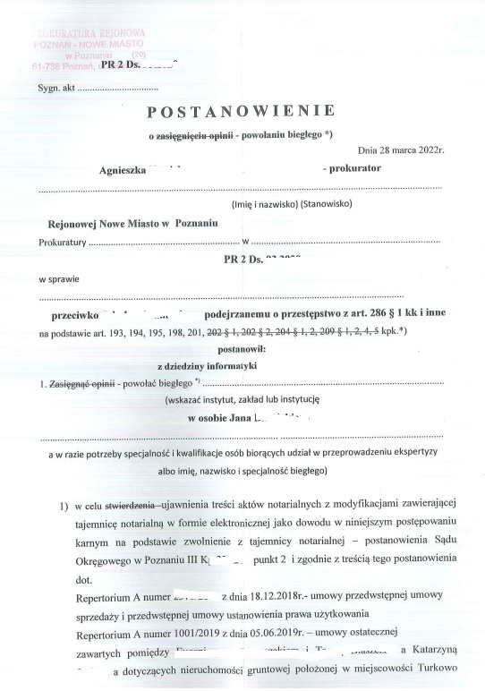
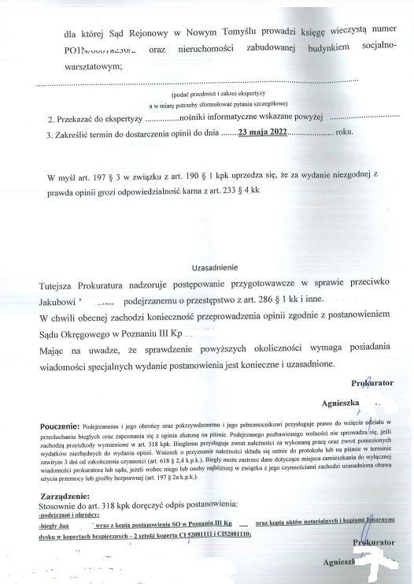

Slide 19
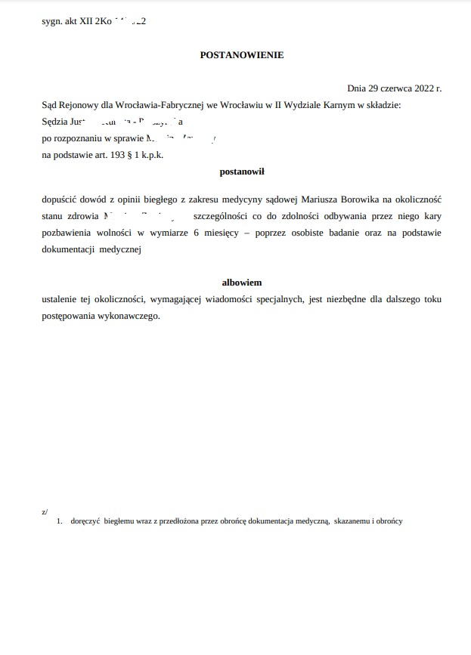
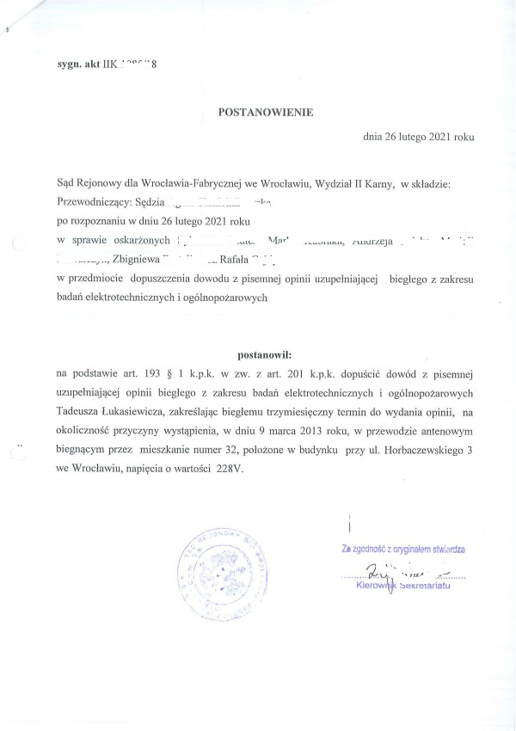

Slide 21
Kto może zostać biegłym?
Biegłym może być osoba, która:
1) korzysta z pełni praw cywilnych i obywatelskich;
2) ukończyła 25 lat życia;
3) posiada teoretyczne i praktyczne wiadomości specjalne w danej gałęzi nauki, techniki, sztuki, rzemiosła, a także innej umiejętności, dla której ma być ustanowiona;
4) daje rękojmię należytego wykonywania obowiązków biegłego;
5) wyrazi zgodę na ustanowienie jej biegłym.
2. Posiadanie wiadomości specjalnych powinno być wykazane dokumentami lub innymi dowodami. Ocena, czy posiadanie wiadomości specjalnych zostało dostatecznie wykazane, należy do prezesa.
Biegły składa przyrzeczenie następującej treści: „Świadomy znaczenia moich słów i odpowiedzialności przed prawem, przyrzekam uroczyście, że powierzone mi obowiązki wykonam z całą sumiennością i bezstronnością”

Slide 22
Kto nie może być biegłym?
Art. 196. § 1. Nie mogą być biegłymi osoby wymienione w art. 178, 182 i 185 oraz osoby, do których odnoszą się odpowiednie przyczyny wyłączenia wymienione w art. 40 § 1 pkt 1–3 i 5, osoby powołane w sprawie w charakterze świadków, a także osoby, które były świadkiem czynu.
§ 2. Jeżeli ujawnią się przyczyny wyłączenia biegłego wymienione w § 1, wydana przez niego opinia nie stanowi dowodu, a na miejsce biegłego wyłączonego powołuje się innego biegłego.
§ 3. Jeżeli ujawnią się powody osłabiające zaufanie do wiedzy lub bezstronności biegłego albo inne ważne powody, powołuje się innego biegłego.
art. 178 k.p.k. - bezwzględne zakazy dowodowe
art. 182 k.p.k. - prawo odmowy zeznań
art. 185 k.p.k. - zwolnienie od złożenia zeznania lub udzielenia odpowiedzi
art.. 40 § 1 pkt 1–3 i 5 k.p.k. – wyłączenie sędziego

Slide 23
Rodzaje biegłych
tzw. Biegły z listy sądowej
Instytucja naukowa
lub specjalistyczna
Biegły „ad hoc”
każda osoba, o której wiadomo, że ma odpowiednią wiedzę w danej dziedzinie
(art. 195 k.p.k.)
Wartość dowodowa opinii poszczególnych podmiotów

Slide 26
INSTYTYCJA NAUKOWA LUB SPECJALISTYCZNA (art. 193 k.p.k.)
§ 2. W celu wydania opinii można też zwrócić się do instytucji naukowej lub specjalistycznej.
§ 2a. Do instytucji naukowej lub specjalistycznej oraz do osób, które biorą udział w wydaniu opinii tej instytucji, stosuje się odpowiednio przepisy dotyczące biegłych.
Instytucje naukowe, instytuty badawcze, np. Centralne Laboratorium Kryminalistyczne Policji, Uczelnie i ich jednostki, międzynarodowe instytuty naukowe, Polska Akademia Nauk, itd.
Instytucje specjalistyczne, np. podmioty prywatne nieposiadające statusu instytucji naukowych, np. Grupa Specjalna Płetwonurków RP, Biuro Ekspertyz Sądowych w Lublinie, Polskie Towarzystwo Ekspertów i Biegłych Sądowych, itd.

Slide 29
BIEGŁY AD HOC
Posiada odpowiednią wiedzę z dziedziny, której nie ma na liście prowadzonej przez prezesa sądu okręgowego, powoływany wyłącznie do konkretnej sprawy (np. w sytuacjach, gdy brakuje ekspertów z danej dziedziny; czas oczekiwania na wykonanie ekspertyzy i sporządzenie opinii przez biegłego z listy jest zbyt długi).
Biegły ten musi posiadać praktyczne doświadczenie, wiedzę specjalistyczną z danej dziedziny oraz stosowne kwalifikacje (okoliczność ta powinna być zweryfikowana przez organ).
Wartość dowodowa opinii sporządzonej przez biegłego ad hoc.

Slide 30
Warunki powołania biegłego
Biegłego może powołać organ procesowy z urzędu (art.167 k.p.k.). Strona postępowania może wnioskować o powołanie biegłego (w tym o powołanie konkretnych biegłych).
Tylko wtedy, gdy zachodzi potrzeba stwierdzenia okoliczności mających istotne znaczenie dla rozstrzygnięcia sprawy, a stwierdzenie ich wymaga wiadomości specjalnych.
Wiadomości specjalne- to posiadane przez biegłego wiadomości określonego rodzaju, wykraczające poza normalną, powszechną w danych warunkach rozwoju społecznego wiedzę lub umiejętności praktyczne, np. biegły psycholog czy biegły z zakresu kominiarstwa.
Posiadanie przez organ prowadzący postępowanie wiadomości specjalnych nie zwalnia z obowiązku powołania biegłego, jeśli zajdzie taka potrzeba (spełnione zostaną przesłanki proceduralne).

Slide 31
Zlecenie wykonania opinii przez organ procesowy możliwe jest jedynie w przypadku okoliczności mających istotne znaczenie dla rozstrzygnięcia sprawy. Przedmiotem opinii nie mogą być okoliczności uboczne, drugorzędne (nawet gdyby ich wyjaśnienie wymagało wiadomości specjalnych) np. zlecenie ekspertyzy daktyloskopijnej w sytuacji, gdy sprawcę podczas zabójstwa zarejestrowały kamery monitoringu.
Przedmiotem ekspertyzy biegłego nie mogą być wiadomości specjalne z dziedziny prawa.
Nie powołuje się biegłego w zakresie tzw. faktów powszechnie znanych mających oparcie w nauce i doświadczeniu życiowym. Należą do nich również „…fakty historyczne, utrwalone w piśmiennictwie naukowym, a więc te relacje o pewnych mających miejsce w przeszłości zdarzeniach, w tym także politycznych, które w sposób zgodny z zasadami metodologii naukowej, a więc w oparciu o różnorodne źródła , ujawnione zostały przez historyków.” (wyrok SN z 09.03.1993)

Slide 32
biegły, ekspertyza, opinia biegłego
Biegły- źródło dowodowe
Opinia biegłego- środek dowodowy
Ekspertyza- czynność dowodowa
Opinia ≠ ekspertyza
Ekspertyza to zespół czynności badawczych wymagających wiadomości specjalnych wykonywanych przez biegłego na zlecenie organu procesowego oraz zakończonych opinią mogącą mieć charakter dowodu w procesie, niezbędnego do stwierdzenia okoliczności mających istotne znaczenie dla rozstrzygnięcia sprawy.

Slide 33
Prawa biegłego
1. Prawo do wydania opinii co do przedmiotu i zakresu badań określonych w postanowieniu o powołaniu biegłego. Jest ono ograniczone zakresem specjalności biegłego i rodzajem posiadanych wiadomości specjalnych.
Mimo, że sposób przedstawienia opinii: ustnie lub pisemnie określany jest przez organ procesowy, to biegły ma prawo wnosić o przyzwolenie na lepszą dla niego formę przekazania opinii.
Prawo biegłego do przesłuchania, np. w sytuacji sprzecznych opinii, gdy biegły zainteresowany jest obroną swoich poglądów.
Prawo do niezależności w opiniowaniu. Biegły kieruje się jedynie wskazaniami wiedzy specjalnej i doświadczeniem życiowym

Slide 34
II. Prawo do odmowy pełnienia funkcji biegłego
Powody odmowy opiniowania w danej sprawie:
subiektywne- brak (według oceny biegłego) wiedzy lub kwalifikacji w danej dziedzinie, nieposiadanie odpowiednich urządzeń technicznych niezbędnych do wykonania badań, powody osobiste (np. choroba),
obiektywne- okoliczności będące podstawą wyłączenia biegłego- art. 196 § 1 k. p. k.
Art. 196 § 1 k.p.k. Nie mogą być biegłymi osoby wymienione w art. 178 (bezwzględne zakazy dowodowe), art. 182 (prawo odmowy zeznań) i art. 185 (zwolnienie od złożenia zeznania lub udzielenia odpowiedzi) oraz osoby, do których odnoszą się odpowiednie przyczyny wyłączenia wymienione w art. 40 § 1 pkt 1-3 i 5 (wyłączenie sędziego z mocy prawa ), osoby powołane w sprawie w charakterze świadków, a także osoby, które były świadkiem czynu.
Art. 178 k.p.k. Nie wolno przesłuchiwać jako świadków: 1) obrońcy albo adwokata lub radcy prawnego działającego na podstawie art. 245 § 1 (kontakt zatrzymanego z adwokatem lub radcą prawnym, zawiadomienie o zatrzymaniu), co do faktów, o których dowiedział się udzielając porady prawnej lub prowadząc sprawę; 2) duchownego co do faktów, o których dowiedział się przy spowiedzi.
Art. 182 k.p.k. § 1. Osoba najbliższa dla oskarżonego może odmówić zeznań. § 2. Prawo odmowy zeznań trwa mimo ustania małżeństwa lub przysposobienia. § 3. Prawo odmowy zeznań przysługuje także świadkowi, który w innej toczącej się sprawie jest oskarżony o współudział w przestępstwie objętym postępowaniem.
Art. 185k.p.k. Można zwolnić od złożenia zeznania lub odpowiedzi na pytania osobę pozostającą z oskarżonym w szczególnie bliskim stosunku osobistym, jeżeli osoba taka wnosi o zwolnienie.
Art. 40 § 1 pkt 1-3 i 5 § 1. Sędzia jest z mocy prawa wyłączony od udziału w sprawie, jeżeli: 1) sprawa dotyczy tego sędziego bezpośrednio; 2) jest małżonkiem strony lub pokrzywdzonego albo ich obrońcy, pełnomocnika lub przedstawiciela ustawowego albo pozostaje we wspólnym pożyciu z jedną z tych osób; 3) jest krewnym lub powinowatym w linii prostej, a w linii bocznej aż do stopnia pomiędzy dziećmi rodzeństwa osób wymienionych w pkt 2 albo jest związany z jedną z tych osób węzłem przysposobienia, opieki lub kurateli; 5) brał udział w sprawie jako prokurator, obrońca, pełnomocnik, przedstawiciel ustawowy strony, albo prowadził postępowanie przygotowawcze;

Slide 35
III. Prawo do zapoznania się z materiałami sprawy w zakresie niezbędnym do wydania opinii.
Art. 198 § 1 k. p. k. Jeżeli jest to niezbędne do wydania opinii, sąd lub prokurator udostępnia biegłemu poszczególne dokumenty z akt sprawy lub uwierzytelnione kopie tych dokumentów (…)
Zapoznanie się z aktami sprawy może ułatwić biegłemu wykonanie badań, lepiej zrozumieć mechanizm powstawania materiału badawczego, wyjaśnienie wątpliwości pojawiających się podczas badań.
Dokumenty mogą być również udostępnione w postaci elektronicznej.
Biegłemu powołanemu z tego względu, że wydana przez innego biegłego opinia jest niepełna lub niejasna albo gdy zachodzi sprzeczność w niej samej lub między różnymi innymi opiniami w tej samej sprawie, przed wydaniem opinii nie udostępnia się tej innej opinii lub tych innych opinii. Inną opinię lub inne opinie można udostępnić biegłemu, w niezbędnym zakresie, tylko w wyjątkowym, szczególnie uzasadnionym wypadku, gdy przedmiot opinii powołanego biegłego bezpośrednio dotyczy treści tej innej opinii lub tych innych opinii.

Slide 36
IV. Prawo do udziału w rozprawie i innych czynnościach procesowych oraz aktywności w toku tych czynności.
Celem takiej aktywności może być zbieranie materiałów do opinii, obserwacja oskarżonego i dokonywanie spostrzeżeń.
Realizacja tego prawa ułatwia prowadzenie czynności czy rozprawy organowi procesowemu.
Biegły ma wtedy prawa uczestnika czynności nie będącej stroną procesową.
Może w ten sposób zwracać uwagę na np. potrzebę dokonania nowych badań czy czynności procesowych lub możliwość uzyskania nowego dowodu bądź materiału do ekspertyzy, pomóc w zebraniu materiału porównawczego do badań
art. 171 § 2 k. p.k.- Prawo zadawania pytań mają, oprócz organu przesłuchującego, strony, obrońcy, pełnomocnicy oraz biegli. Pytania zadaje się osobie przesłuchiwanej bezpośrednio, chyba że organ przesłuchujący zarządzi inaczej.

Slide 37
V. Prawo do przeprowadzenia badań oraz dysponowania odpowiednim materiałem badawczym:
- wybór metody badawczej oraz techniki badań i materiału badawczego (wiadomości specjalne),
- prawo do uzupełnienia materiału badawczego, może zwrócić się do organu procesowego o uzupełnienie materiału, może pomagać w jego uzyskaniu na polecenie lub za zgodą organu procesowego.

Slide 38
VI. Prawo do wynagrodzenia i zwrotu kosztów
za wykonaną pracę,
za udział w rozprawie lub czynności dowodowej.
zwrot kosztów noclegu, dojazdu, diet.
Są to wydatki Skarbu Państwa, które stanowią składnik kosztów sądowych (art. 616 § 2 k.p.k., art. 618 § 1 pkt 3 i 9 k. p. k.).
Rozporządzenie Ministra Sprawiedliwości z dnia 24 kwietnia 2013r.wsprawie określenia stawek wynagrodzenia biegłych, taryf zryczałtowanych oraz sposobu dokumentowania wydatków niezbędnych dla wydania opinii w postępowaniu karnym

Slide 39
VII. Prawo do wzmożonej ochrony prawnej
Art. 197 § 2a k. p. k.: Jeżeli zachodzi uzasadniona obawa użycia przemocy lub groźby bezprawnej wobec biegłego lub osoby najbliższej w związku z jego czynnościami, może on zastrzec dane dotyczące miejsca zamieszkania do wyłącznej wiadomości prokuratora lub sądu. Pisma procesowe doręcza się wówczas do instytucji, w której biegły jest zatrudniony, lub na inny wskazany przez niego adres.
Art. 157 § 3 Ustawy Prawo o ustroju sądów powszechnych
W związku z wykonywaniem czynności wynikających z postanowienia o zasięgnięciu opinii biegły korzysta z ochrony prawnej przewidzianej dla funkcjonariuszy publicznych.
W ustawie nie zostały ujęte szczegółowe regulacje z zakresu uprawnień biegłego sądowego, jako funkcjonariusza publicznego i zakresu przysługującej mu ochrony nadanej tym aktem prawnych.
Pojęcie funkcjonariusza publicznego znajduje się w Kodeksie karnym w art. 115 § 13.

Slide 40
Katalog osób, uznawanych za funkcjonariusza publicznego zawiera natomiast Ustawa Kodeks Karny (Dz.U. nr 88 z poz. 553 z 1997r. )
Według Kodeksu Karnego (115 § 13) funkcjonariuszem publicznym jest:
1) Prezydent Rzeczypospolitej Polskiej;
2) poseł, senator, radny;
2a) poseł do Parlamentu Europejskiego;
3) sędzia, ławnik, prokurator, funkcjonariusz finansowego organu postępowania przygotowawczego lub organu nadrzędnego nad finansowym organem postępowania przygotowawczego, notariusz, komornik, kurator sądowy, syndyk, nadzorca sądowy i zarządca, osoba orzekająca w organach dyscyplinarnych działających na podstawie ustawy;
4) osoba będąca pracownikiem administracji rządowej, innego organu państwowego lub samorządu terytorialnego, chyba że pełni wyłącznie czynności usługowe, a także inna osoba w zakresie, w którym uprawniona jest do wydawania decyzji administracyjnych;
5) osoba będąca pracownikiem organu kontroli państwowej lub organu kontroli samorządu terytorialnego chyba, że pełni wyłącznie czynności usługowe;
6) osoba zajmująca kierownicze stanowisko w innej instytucji państwowej;
7) funkcjonariusz organu powołanego do ochrony bezpieczeństwa publicznego albo funkcjonariusz Służby Więziennej;
8) osoba pełniąca czynną służbę wojskową;
9) pracownik międzynarodowego trybunału karnego chyba, że pełni wyłącznie czynności usługowe.
SN stwierdził w postanowieniu z 8 grudnia 2004 r. (IV KK 126/04), że "wykładnia kryteriów decydujących o uznaniu danej osoby za funkcjonariusza publicznego powinna być podporządkowana rygorom ścisłej wykładni", co wskazywałoby na ograniczenie osób, którym przysługuje status funkcjonariusza publicznego jedynie do tych, które zostały wymienione w art. 115 § 13 kodeksu karnego.

Slide 41
Obowiązki biegłego
1. Obowiązek przyjęcia i pełnienia funkcji biegłego
Biegły może być zwolniony od tego obowiązku tylko w wyjątkowych przypadkach.
Obowiązek przeprowadzenia badań (wyłączając opinię abstrakcyjną) samodzielnie.
Jeśli wykonywane są czynności techniczne przez inne osoby, wtedy ich dane muszą być uwzględnione w opinii. Obowiązek przeprowadzenia ekspertyzy zgodnie z postanowieniem o dopuszczeniu dowodu z opinii biegłego. Organ procesowy ma prawo wprowadzenia zmian co do zakresu zleconej ekspertyzy, może zastrzec swoją obecność przy jej przeprowadzania pod warunkiem, że nie będzie że nie wpłynie to ujemnie na jej wynik.

Slide 42
II. Obowiązek złożenia pełnej opinii (ustnej lub pisemnej)
art. 200 § 1 k.p.k. W zależności od polecenia organu procesowego biegły składa opinię ustnie lub na piśmie.
§ 2. Opinia powinna zawierać:
1) imię, nazwisko, stopień i tytuł naukowy, specjalność i stanowisko zawodowe biegłego;
2) imiona i nazwiska oraz pozostałe dane innych osób, które uczestniczyły w przeprowadzeniu ekspertyzy, ze wskazaniem czynności dokonanych przez każdą z nich;
3) w wypadku opinii instytucji - także pełną nazwę i siedzibę instytucji;
4) czas przeprowadzonych badań oraz datę wydania opinii;
5) sprawozdanie z przeprowadzonych czynności i spostrzeżeń oraz oparte na nich wnioski;
6) podpisy wszystkich biegłych, którzy uczestniczyli w wydaniu opinii.
§ 3. Osoby, które brały udział w wydaniu opinii, mogą być, w razie potrzeby, przesłuchiwane w charakterze biegłych, a osoby, które uczestniczyły tylko w badaniach - w charakterze świadków.

Slide 43
III. Obowiązek bezstronności i sumienności w wykonywaniu czynności biegłego.
Obowiązek złożenia prawdziwej, zgodnej z wiedzą i przekonaniem biegłego opinii.
Obowiązek złożenia przyrzeczenia.
Biegli z listy sądowej składają je przy ustanawianiu ich w tym charakterze, pozostali na podstawie art. 197 § 1 k.p.k. wtedy gdy zostanie wezwany na rozprawę lub uczestniczy w czynnościach z udziałem sędziego wyznaczonego- przed przystąpieniem do złożenia opinii. Można odstąpić od przyrzeczenia , jeśli nie sprzeciwiają się temu strony.
Przed złożeniem przyrzeczenia uprzedza się biegłego o odpowiedzialności karnej.
W postępowaniu przygotowawczym biegły zostaje uprzedzony o odpowiedzialności karnej w postanowieniu o dopuszczeniu dowodu z opinii biegłego. Gdy zostanie wezwany na przesłuchanie, podpisuje oświadczenie o uprzedzeniu go o odpowiedzialności karnej za złożenie fałszywej opinii.
Biegły ad hoc, jeśli składa tylko opinię pisemną, nie ma możliwości złożenia przyrzeczenia.

Slide 44
IV. Obowiązek stawienia się na wezwanie organu procesowego i udziału w czynnościach
V. Obowiązek zachowania w tajemnicy informacji uzyskanych w toku ekspertyzy
Biegli wykonujący ekspertyzę są czasami objęci obowiązkiem zachowania tajemnicy zawodowej, wynika on z norm zwyczajowych, etycznych, a czasami wynikają z przepisów szczegółowych, np. regulujących zawód lekarza. Za przekroczenie jej grozi odpowiedzialność dyscyplinarna czy służbowa.
Zwolnienie z tajemnicy dotyczących informacji niejawnych (tajne lub ściśle tajne), służbowej i zawodowej określają przepisy art. 179 i 180 k.p.k.
Biegły jest również zobowiązany do nieudzielania informacji dotyczących toczącego się postępowania, które uzyskał w toku przeprowadzania badań i wydawania opinii

Slide 45
VI. Pozostałe obowiązki
obowiązek wskazywania organowi dopuszczającemu dowód z opinii na konieczność powołania dodatkowego biegłego czy biegłych,
obowiązek ujawniania znanych mu przyczyn powodujących jego wyłączenie,
obowiązek doniesienia o przestępstwie, gdy w trakcie ekspertyzy ujawni fakty wskazujące na nowy, nieznany organom ścigania czyn przestępny
(art. 304 § 1 k.p.k., art. 240 k.k.).

Slide 46
Odpowiedzialność biegłego
Art. 285. § 1 k.p.k.
Na świadka, biegłego, tłumacza lub specjalistę, który bez należytego usprawiedliwienia nie stawił się na wezwanie organu prowadzącego postępowanie albo bez zezwolenia tego organu wydalił się z miejsca czynności przed jej zakończeniem, można nałożyć karę pieniężną w wysokości do 3000 złotych.
§ 2 k.p.k. W wypadkach określonych w § 1 można ponadto zarządzić zatrzymanie i przymusowe doprowadzenie świadka. Zatrzymanie i przymusowe doprowadzenie biegłego, tłumacza i specjalisty stosuje się tylko wyjątkowo (…)

Slide 47
Art. 287. § 1. Przepis art. 285 § 1 stosuje się odpowiednio do osoby, która bezpodstawnie uchyla się od złożenia zeznania, wykonania czynności biegłego, tłumacza lub specjalisty, złożenia przyrzeczenia, wydania przedmiotu, dopełnienia obowiązków poręczyciela albo spełnienia innego ciążącego na niej obowiązku w toku postępowania, jak również do przedstawiciela lub kierownika instytucji, osoby prawnej lub jednostki organizacyjnej niemającej osobowości prawnej obowiązanej udzielić pomocy organowi prowadzącemu postępowanie karne, która bezpodstawnie nie udziela pomocy w wyznaczonym terminie.
§ 2. W razie uporczywego uchylania się od złożenia zeznania, wykonania czynności biegłego, tłumacza lub specjalisty oraz wydania przedmiotu można zastosować, niezależnie od kary pieniężnej, aresztowanie na czas nieprzekraczający 30 dni.
Przepis ten stosuje się odpowiednio w razie uporczywego niestawiennictwa na wezwanie organu prowadzącego postępowanie, jeżeli zarządzenie zatrzymania i przymusowego doprowadzenia, o którym mowa w art. 285 § 2, nie jest wystarczające dla zapewnienia stawiennictwa osoby wezwanej.

Slide 48
Art. 289 § 1 k.p.k. Osobę, w tym obrońcę, pełnomocnika lub oskarżyciela publicznego, która przez niewykonanie obowiązków wymienionych w art. 285 § 1 i 1a lub art. 287 § 1 spowodowała dodatkowe koszty postępowania, można obciążyć tymi kosztami; dopuszczalne jest obciążenie kosztami kilku osób solidarnie.

Slide 49
Art. 618f. § 1. Biegłemu i specjaliście niebędącemu funkcjonariuszem organów procesowych powołanym przez sąd lub organ prowadzący postępowanie przygotowawcze przysługuje wynagrodzenie za wykonaną pracę oraz zwrot poniesionych przez nich wydatków niezbędnych dla wydania opinii.
§ 2. Wysokość wynagrodzenia za wykonaną pracę biegłego i specjalisty niebędącego funkcjonariuszem organów procesowych ustala się uwzględniając wymagane kwalifikacje, potrzebny do wydania opinii czas i nakład pracy, a wysokość wydatków, o których mowa w § 1 – na podstawie złożonego rachunku.
§ 3. Wynagrodzenie biegłych oblicza się według stawki wynagrodzenia za godzinę pracy albo według taryfy zryczałtowanej określonej dla poszczególnych kategorii biegłych ze względu na dziedzinę, w której są oni specjalistami. Podstawę obliczenia stawki wynagrodzenia za godzinę pracy i taryfy zryczałtowanej stanowi ułamek kwoty bazowej dla osób zajmujących kierownicze stanowiska państwowe, której wysokość określa ustawa budżetowa.
§ 4. Wynagrodzenie biegłego i specjalisty niebędącego funkcjonariuszem organów procesowych, będących podatnikami obowiązanymi do rozliczenia podatku od towarów i usług, podwyższa się o kwotę podatku od towarów i usług, określoną zgodnie ze stawką tego podatku obowiązującą w dniu orzekania o tym wynagrodzeniu.
§ 4a. Jeżeli opinia jest fałszywa, wynagrodzenie oraz zwrot jakichkolwiek kosztów poniesionych przez biegłego związanych z jej sporządzeniem lub złożeniem nie przysługują.
§ 4b. Jeżeli opinia jest nierzetelna lub została sporządzona lub złożona ze znacznym nieusprawiedliwionym opóźnieniem, wynagrodzenie ulega odpowiedniemu obniżeniu; można również odstąpić od przyznania wynagrodzenia lub zwrotu jakichkolwiek kosztów poniesionych przez biegłego związanych z jej sporządzeniem lub złożeniem.

Slide 50
Odpowiedzialność karna
Art. 233 § 4 k.k.
Kto, jako biegły, rzeczoznawca lub tłumacz, przedstawia fałszywą opinię lub tłumaczenie mające służyć za dowód (w postępowaniu sądowym lub innym postępowaniu prowadzonym na podstawie ustawy), podlega karze pozbawienia wolności od roku do lat 10.
Dobrem chronionym jest prawidłowe funkcjonowanie wymiaru sprawiedliwości.
Warunkiem odpowiedzialności biegłego jest przedstawienie fałszywej opinii co do przedstawionych faktów, jak i ocen. Ocenę można uznać za fałszywą, gdy jest:
- sprzeczna z aktualnym stanem wiedzy,
- sprzeczna z rzeczywistym stanem faktycznym,
- wynikająca z błędnej metodologii przyjętej przez jej autora (fałszywa obiektywnie).
Oprócz nieprawdziwości opinii w sensie obiektywnym, musi występować nieprawdziwość w sensie subiektywnym, tzn. autor opinii musi być świadomy co do jej obiektywnej niezgodności ze stanem rzeczywistym.
Warunkiem odpowiedzialności jest, aby opinia miała służyć jako dowód w postępowaniu sądowym lub innym postępowaniu prowadzonym na podstawie ustawy.

Slide 51
Forma czynu
Zachowanie się sprawcy może polegać na działaniu lub zaniechaniu. Przedstawienie fałszywej opinii może polegać nie tylko na podaniu w niej nieprawdziwych faktów, ale także na zatajeniu prawdziwych.
Znamiona skutku
Przestępstwo ma charakter formalny, tzn. do jego istoty nie należy spowodowanie jakiegokolwiek skutku, jest ono dokonane z chwilą przedstawienia opinii.
Podmiot
Przestępstwo indywidualne- sprawcą może być biegły, rzeczoznawca, tłumacz.
Strona podmiotowa
Czyn może być popełniony w zamiarze bezpośrednim, jak i ewentualnym. Zgodnie z innymi poglądami, tylko w zamiarze bezpośrednim. Działanie intencjonalnie skierowane na wprowadzenie w błąd.

Slide 52
Art. 233 § 4a k. p. k (nowelizacja Kodeksu postępowania karnego z 2016 r.)
Jeżeli sprawca czynu określonego w § 4 działa nieumyślnie, narażając na istotną szkodę interes publiczny, podlega karze pozbawienia wolności do lat 3.
Przestępstwo materialne
dokonane z chwilą narażenia na istotną szkodę interes publiczny.
Przestępstwo nieumyślne
Biegłemu należy wykazać niedbalstwo lub nieostrożność.
Zachowanie biegłego definiowane jest przez nieostrożność, nierzetelność (niezachowanie reguł postępowania). Wykazanie nierzetelności czy nieostrożności może wymagać wydania opinii w tej sprawie.
Krytykowane jest pojęcie nieumyślne przedstawienie fałszywej opinii ze względu na sprzeczność między pojęciem fałszywości a brakiem umyślności działania.
Rozróżnienie między opinią błędną, niejasną bądź niepełną a nieumyślnie fałszywą może być trudne.
Rodzić może sytuacje ścigania biegłych, których opinie nie odpowiadają oczekiwaniom organów prowadzących postępowanie.

Slide 53
Ustawodawca decydując się na penalizację nieumyślnego „fałszowania” opinii, jednocześnie utrzymuje i wzmacnia odpowiedzialność porządkową biegłych (zjawisko multiplikacji odpowiedzialności- zastosowanie równocześnie sankcji: porządkowych i karnych).
Może dojść do sytuacji, gdy biegły kolejny raz podtrzymując swoją opinię, która zdaniem sądu jest niepełna (np. biegły nie uwzględnia materiału, który według niego nie ma wartości poznawczej), może być ukarany karą finansową, następnie aresztowany, jego wynagrodzenie może być pomniejszone, a następnie pociągnięty do odpowiedzialności karnej.

Slide 54
§ 5. Sąd może zastosować nadzwyczajne złagodzenie kary, a nawet odstąpić od jej wymierzenia, jeżeli:
fałszywe zeznanie, opinia, ekspertyza lub tłumaczenie dotyczy okoliczności niemogących mieć wpływu na rozstrzygnięcie sprawy,
sprawca dobrowolnie sprostuje fałszywe zeznanie, opinię, ekspertyzę lub tłumaczenie, zanim nastąpi, chociażby nieprawomocne, rozstrzygnięcie sprawy.

Slide 55
Ocena funkcjonowania modelu biegłego w Polsce
Raport NIK Funkcjonowanie biegłych w wymiarze sprawiedliwości
Obecny model funkcjonowania instytucji biegłego nie gwarantuje powoływania na potrzeby postępowań prawnych osób, zapewniających najwyższą jakość wydawanych opinii oraz terminowość ich sporządzania.
Nie daje podstaw do odpowiedniego sprawdzenia kompetencji kandydata na biegłego w ramach procedury wpisu na listę biegłych sądowych, a w konsekwencji w sytuacji powoływania biegłego w konkretnej sprawie.
Zaproponowane w projekcie ustawy o biegłych sądowych z 2014 r. zmiany nie są niewystarczające i nie zapewniają efektywnego funkcjonowania modelu biegłego w wymiarze sprawiedliwości.

Slide 56
Założenia projektu ustawy o biegłych sądowych przekazanego do analizy i oceny przez środowiska akademickie w 2019 r.
Korzystanie przez biegłego z ochrony przysługującej funkcjonariuszowi publicznemu.
Prowadzenie jednej listy biegłych i wykazu instytucji naukowych lub specjalistycznych przez Ministra Sprawiedliwości.
Podstawą wpisu na listę lub wykaz byłoby uzyskanie certyfikatu wydawanego przez dyrektora Instytutu Ekspertyz Sądowych, po uzyskaniu opinii właściwego miejscowo Komendanta Wojewódzkiego Policji lub Komendanta Stołecznego Policji i po ewentualnym zasięgnięciu opinii Komisji Standardów Opiniowania . Możliwość odwołania od decyzji IES.
Ograniczenia wiekowe biegłych sądowych. Funkcję biegłego mogłaby pełnić osoba do 70 roku życia.
Funkcję biegłego mogłaby pełnić osoba, która posiada teoretyczne wiadomości specjalne oraz co najmniej pięcioletnie doświadczenie w dziedzinie, w której zamierza wykonywać czynności biegłego.
Etapowa wypłata wynagrodzenia i poniesionych nakładów za sporządzenie opinii (każdy rodzaj podmiotów opiniujących). Jego 50 % byłoby wypłacone niezwłocznie po sprawdzeniu przez organ prowadzący postępowanie wyliczenia należności. Kolejna część po zgłoszeniu uwag stron postępowania i po podjęciu przez organ procesowy decyzji, czy będzie ona stanowiła podstawę orzekania (jednak do 6 miesięcy od jej przedłożenia).

Slide 57
Najważniejsze sformułowane rekomendacje
Ustawowe uregulowanie instytucji biegłych sądowych i instytutów specjalistycznych.
Stworzenie list biegłych sądowych o jednakowej budowie w całym kraju i połączenie ich w ogólny wykaz w Ministerstwie Sprawiedliwości lub wprowadzenie jednej tylko, centralnej listy biegłych sądowych i instytutów specjalistycznych w ramach Ministerstwa Sprawiedliwości.
Stworzenie list instytucji specjalistycznych i naukowych.
Ustalenie jednolitej systematyki dyscyplin i specjalności biegłych.
Zmiana systemu wpisywania na listę podmiotów opiniujących. Wpisu dokonywałby prezes sądu okręgowego, ale miałby możliwość konsultowania swojej decyzji z ekspertami w danej dziedzinie w celu zweryfikowania poziomu kwalifikacji kandydata.
Gromadzenie i udostępnianie informacji dotyczących oceny pracy biegłych przez podmioty zlecające ekspertyzę i strony procesowe.
Obowiązek dokształcania się przez biegłych w zakresie regulacji prawnych dotyczących opiniowania a także w zakresie wiadomości specjalnych jakimi dysponuje.
Wynagrodzenie biegłego dostosowane do wymagań rynkowych.
Prowadzenie przy prezesach sądów rejestrów opinii wydawanych przez biegłych.

Slide 58
OPINIA PRYWATNA
Opinia prywatna (pozasądowa) – w postępowaniu ma charakter dokumentu sporządzany na zlecenie uczestników procesu karnego (najczęściej przez oskarżonego) przez osoby posiadające wiadomości specjalne w danej dziedzinie.
Inny status dowodowy niż opinia biegłego sądowego.
Biegły prywatny nie ma statusu ani uprawnień biegłego sądowego.
Biegłego prywatnego nie przesłuchuje się w przeciwieństwie do biegłego sądowego. Biegłego prywatnego nie można także konfrontować z biegłym sądowym.
Włączana do materiału dowodowego w drodze wniosku dowodowego.
Opinia prywatna nie jest opinią w rozumieniu art.193 § 1 k.p.k.
Opinia prywatna może być jednak cennym źródłem informacji, wpływającym na czynności organu procesowego, a także na linię obrony.
Może być podstawą do składania dalszych wniosków dowodowych.
Może stać się podstawą dopuszczenia dowodu z opinii uzupełniającej biegłego, który był powołany w sprawie, czy wyznaczenia innego biegłego.

Slide 59
SPECJALISTA

Slide 60
SPECJALISTA
Art. 205 k.p.k.
Art. 205. § 1. Jeżeli dokonanie oględzin, przesłuchania przy użyciu urządzeń technicznych umożliwiających przeprowadzenie tej czynności na odległość, eksperymentu, ekspertyzy, zatrzymania rzeczy lub przeszukania wymaga czynności technicznych, w szczególności takich jak wykonanie pomiarów, obliczeń, zdjęć, utrwalenie śladów, można do udziału w nich wezwać specjalistów.
§ 2. Specjalistę nie będącego funkcjonariuszem organów procesowych można wezwać, przed przystąpieniem do czynności, do złożenia następującego przyrzeczenia: ,,Świadomy znaczenia powierzonej mi czynności i odpowiedzialności przed prawem przyrzekam uroczyście, że powierzone mi obowiązki wykonam z całą sumiennością i bezstronnością".
§ 3. W protokole czynności przeprowadzonej z udziałem specjalistów należy wskazać ich imiona i nazwiska, specjalność, miejsce zamieszkania, miejsce pracy i stanowisko oraz podać rodzaj i zakres czynności wykonanych przez każdego z nich.

Slide 61
specjalista
Specjaliści to uczestnicy różnych czynności (zwłaszcza oględzin czy eksperymentów), których udział ogranicza się do obsługi techniczno-dokumentacyjnej.
Rola tych osób polega na fotografowaniu, filmowaniu, wykonywaniu szkiców, nagrywaniu głosu, wykonywaniu pomiarów, technicznym zabezpieczaniu śladów.
Nie jest to rola samodzielna. Osoby te pracują pod kierunkiem organu procesowego lub biegłego.
Specjaliści nie wydają opinii ani nie udzielają merytorycznych konsultacji organowi procesowemu.
Są to najczęściej technicy kryminalistyki lub laboranci.

